Slide 1
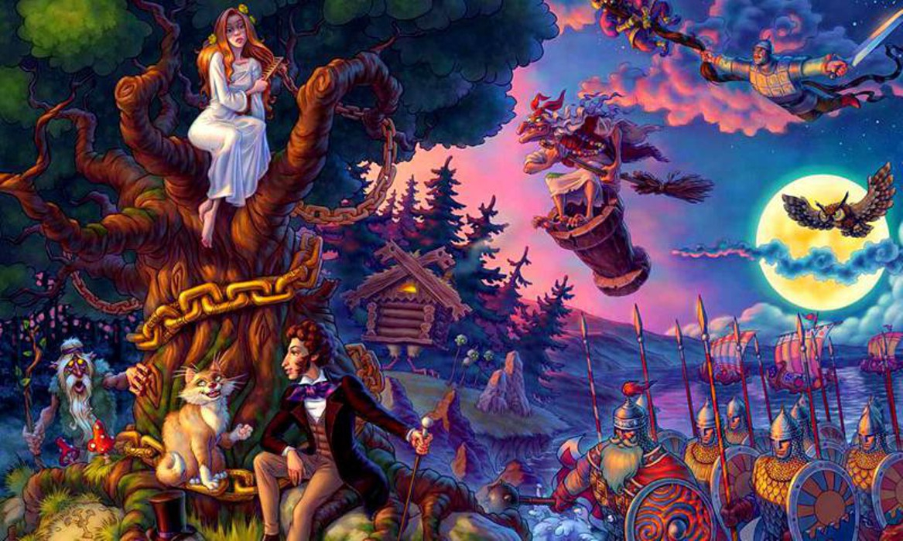
Литература
5
класс
Тема:
А.С.Пушкин.
Вступление к поэме
«Руслан и Людмила».

Slide 2
ПЛАН УРОКА
История создания поэмы «Руслан и Людмила».
Что раньше – пролог или поэма?
Композиция пролога.
Образы в прологе.
Связь поэмы с фольклором.
Notes:
Пытались взаимосвязьвеществ

Slide 3

ИСТОРИЯ СОЗДАНИЯ
Пушкину было 20 лет, когда он окончил свою поэму «Руслан и Людмила». Она имела большой успех.
Notes:
Пытались взаимосвязьвеществ

Slide 4
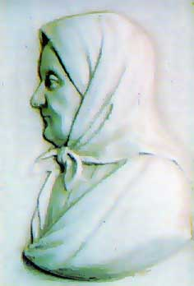
ИСТОРИЯ СОЗДАНИЯ
Начало пролога воспроизводит записанную А.С.Пушкиным сказку Арины Радионовны о царе Салтане. Среди чудес, которые заводит у себя царевич, в записи указано и такое чудо: «У моря, у лукоморья стоит дуб, и на том дубу золотые цепи, и по цепям ходит кот; вверх идёт – сказки сказывает, вниз идёт – песни поёт».
Яковлева
Арина Родионовна
Notes:
Пытались взаимосвязьвеществ

Slide 5
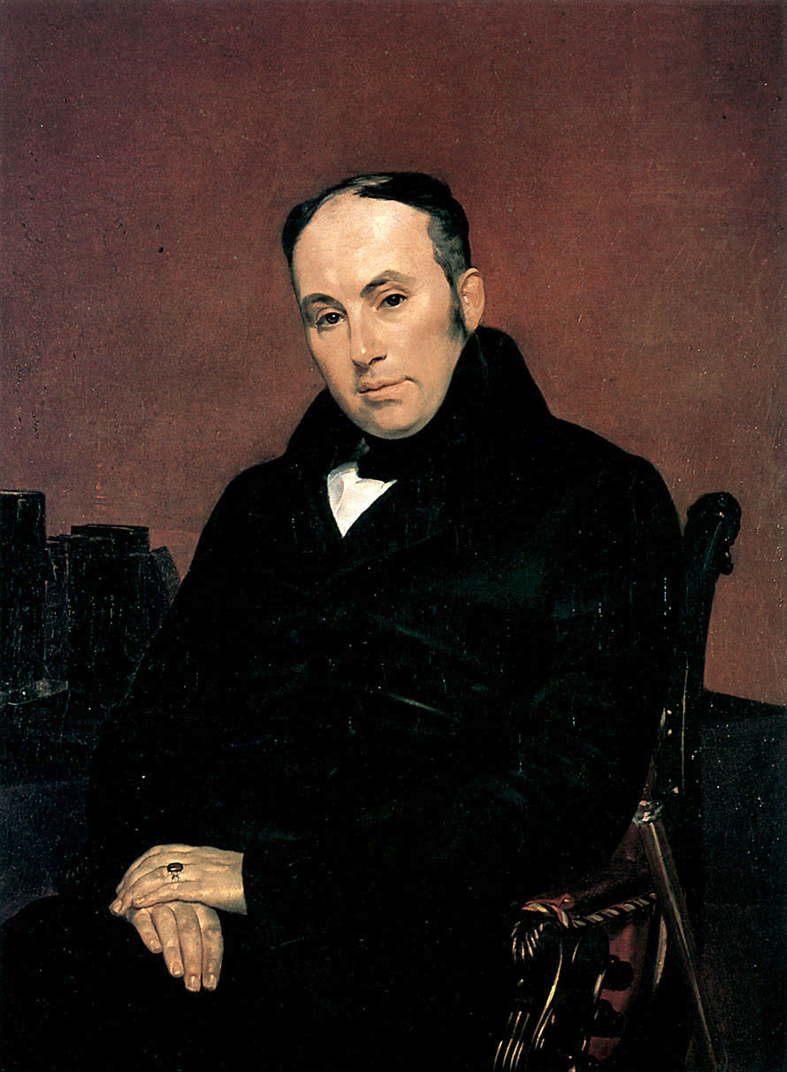
ИСТОРИЯ СОЗДАНИЯ
В.А.Жуковский, первый поэт того времени, считавшийся учителем Пушкина в поэзии, подарил ему свой портрет с надписью: «Победителю-ученику от побежденного учителя в тот высокоторжественный день, в который он окончил поэму «Руслан и Людмила», 1820, 26 марта, великая пятница».
Notes:
Пытались взаимосвязьвеществ

Slide 6
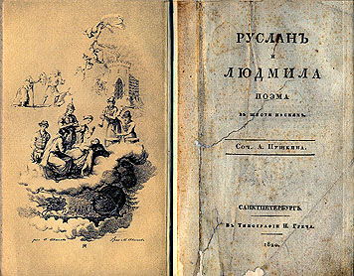
ЧТО РАНЬШЕ – ПОЭМА ИЛИ ПРОЛОГ?
Поэма печаталась в журнале «Сын отечества» с весны 1820 года отдельными отрывками, а первое отдельное издание вышло в мае того же года. Известный пролог «У лукоморья…» написан и вставлен в поэму лишь перед выходом второго издания книги.
Notes:
Пытались взаимосвязьвеществ

Slide 7
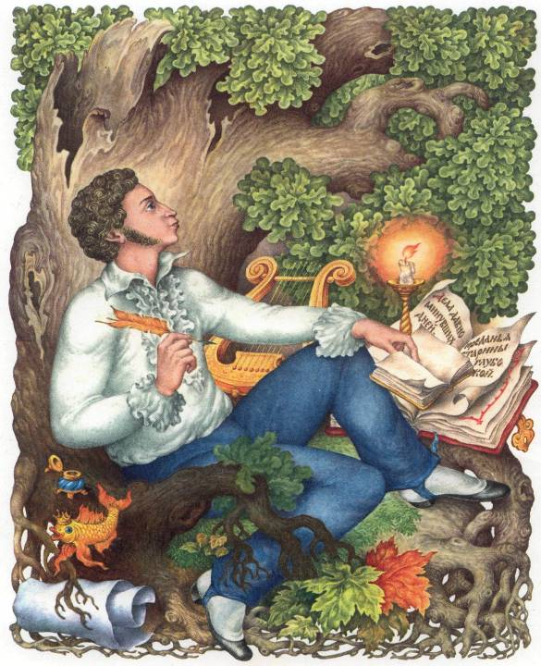
ВСТУПЛЕНИЕ К ПОЭМЕ
Вступление к поэме
«Руслан и Людмила».
А.С.Пушкин написал
в 1824 году.
«У Лукоморья дуб зеленый».
Notes:
Пытались взаимосвязьвеществ

Slide 8
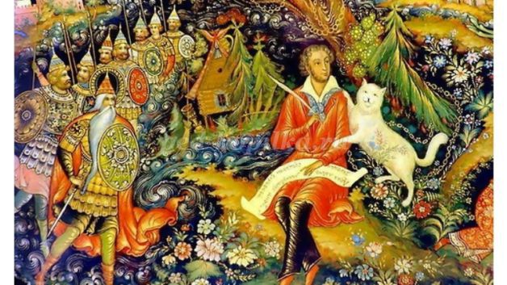
СЛОВАРНАЯ РАБОТА
Пролог – вступительная, вводная часть литературного или музыкального произведения, спектакля, предисловие.
Notes:
Пытались взаимосвязьвеществ

Slide 9
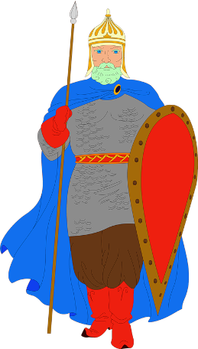
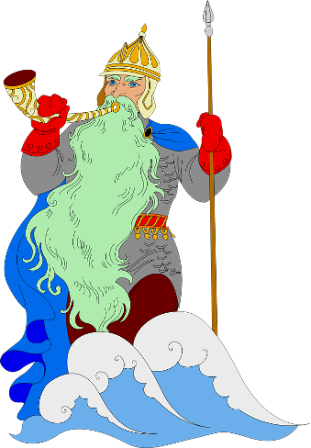
СЛОВАРНАЯ РАБОТА
Лукоморье – такой изгиб морского берега, когда часть моря вдаётся в сушу. Морской залив.
На неведомых дорожках – на незнакомых дорожках.
Дол – долина.
Витязь – в старину: воин, богатырь.
Чредой – чередой, по очереди.
Дядька – в старину: слуга – воспитатель при мальчике в дворянской семье.
Мимоходом – по пути, проходя мимо.
Пленяет – берет в плен.
Чахнуть – сохнуть, изводить себя, страдать.
Notes:
Пытались взаимосвязьвеществ

Slide 10
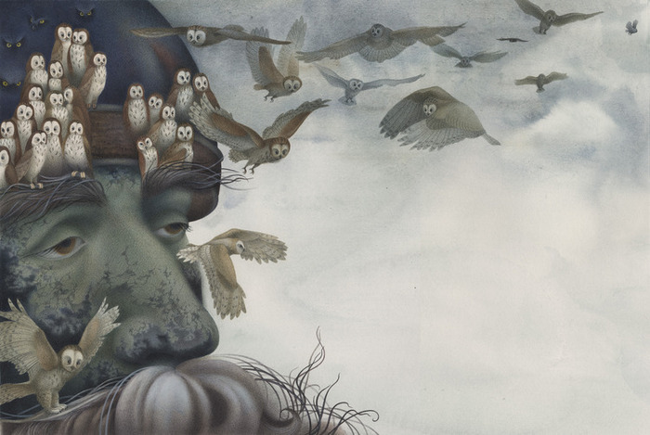
СЛОВАРНАЯ РАБОТА
Невиданный – небывалый, поразительный удивительный.
Видение – призрак, привидение, явление из мира фантазии.
Там о заре… - то есть при свете зари (заря –световая окраска горизонта перед заходом или восходом солнца).
Тужить – печалиться, грустить.
Notes:
Пытались взаимосвязьвеществ

Slide 11
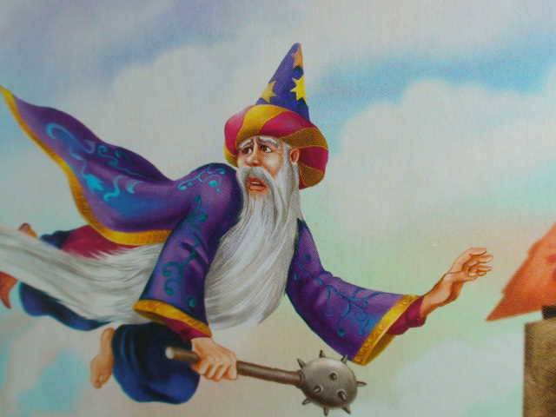
СЛОВАРНАЯ РАБОТА
Ступа – тяжёлый металлический, деревянный или каменный сосуд, в котором толкут что-либо или растирают зерно.
Русский дух - это то, чем «пахнет» Русь. Нравственное выражение русского благородства, и национальной силы. Именно благодаря А.С.Пушкину выражение «Здесь русский дух, здесь Русью пахнет» стало крылатым.
Notes:
Пытались взаимосвязьвеществ

Slide 12

КОМПОЗИЦИЯ
Пролог делится на две неравные части: первая часть состоит из первых шесть строк. В них А.С.Пушкин дает указание на время и место действия: действие происходит у лукоморья днем и ночью.
Вторая часть пролога намного шире как по объему, так и по частоте образов, мгновенно сменяющих друг друга.
Notes:
Пытались взаимосвязьвеществ

Slide 13
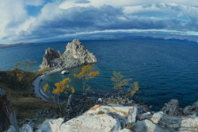
ЛУКОМОРЬЕ
Notes:
Пытались взаимосвязьвеществ

Slide 14
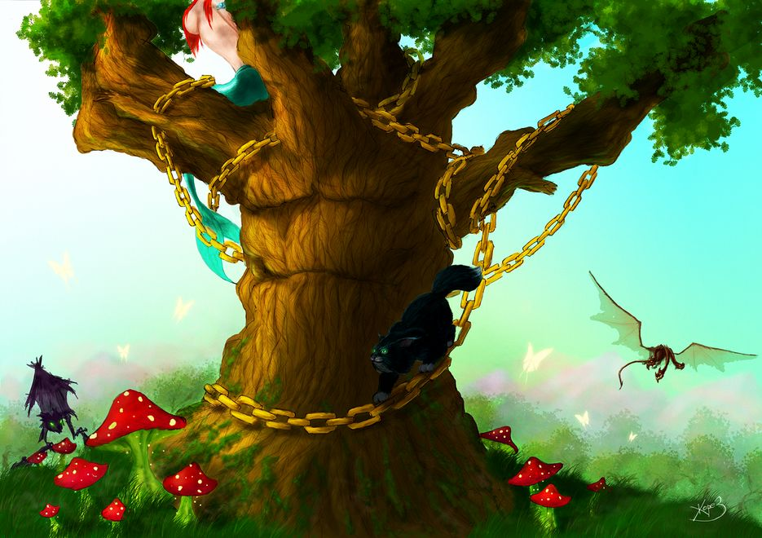
ДУБ ЗЕЛЁНЫЙ
Notes:
Пытались взаимосвязьвеществ

Slide 15
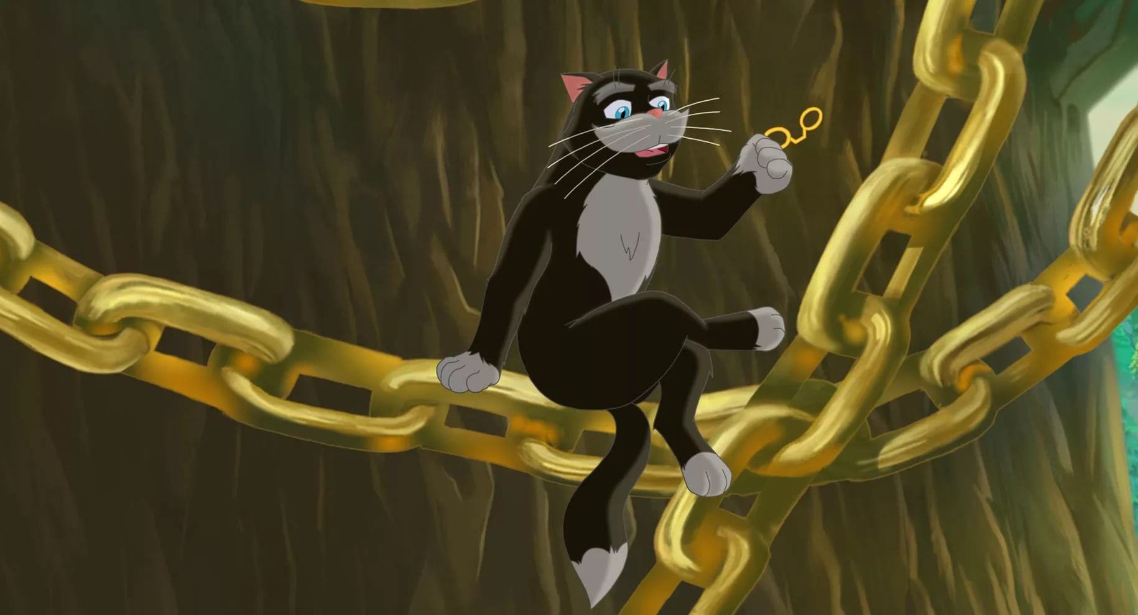
КОТ УЧЕНЫЙ
Notes:
Пытались взаимосвязьвеществ

Slide 16
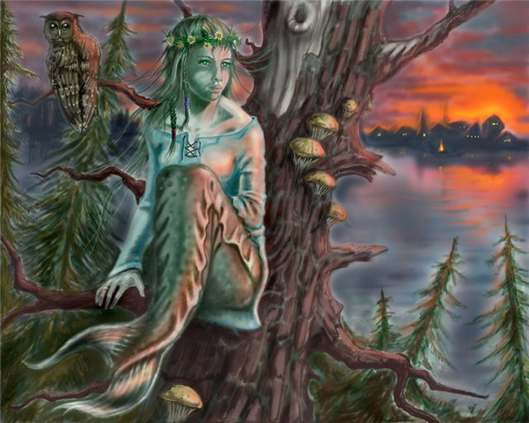
РУСАЛКА
Мифологическое и фольклорное существо,
преимущественно женского пола, связанное с водоёмами.
Notes:
Пытались взаимосвязьвеществ

Slide 17
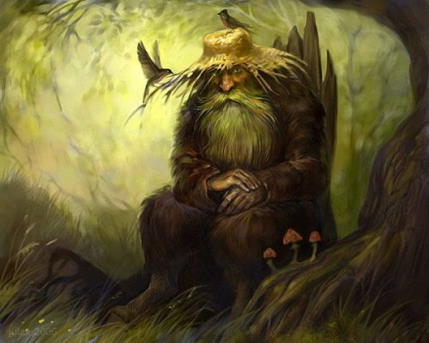
ЛЕШИЙ
Хозяин леса. Частый персонаж русских сказок.
Другие названия: лесовик, лесник, лешак, лесной дядя, лисун (полисун),
дикий мужичок. Место жительства духа — глухая лесная чащоба,
но иногда и пустырь.
Notes:
Пытались взаимосвязьвеществ

Slide 18
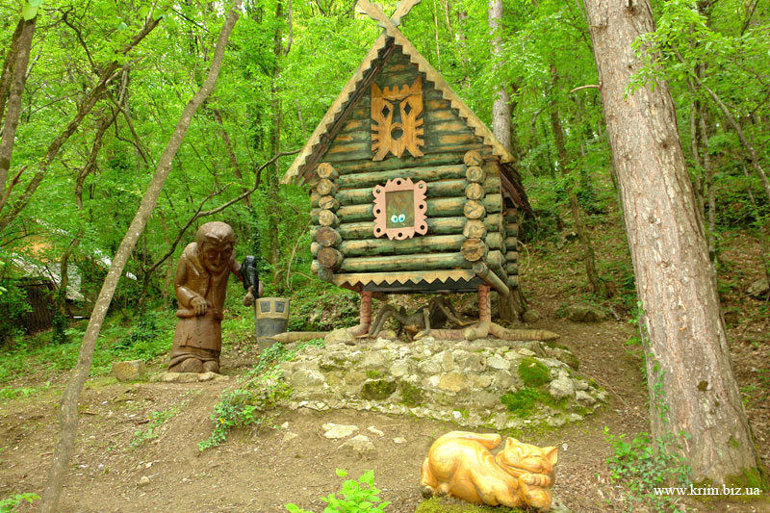
ИЗБУШКА НА КУРЬИХ НОЖКАХ
Жилище персонажа русских сказок, Бабы-Яги — стояла на двух огромных куриных ногах, которые поворачивали избушку по первому требованию доброго молодца («Избушка, избушка, повернись ко мне передом, к лесу — задом»).
Notes:
Пытались взаимосвязьвеществ

Slide 19
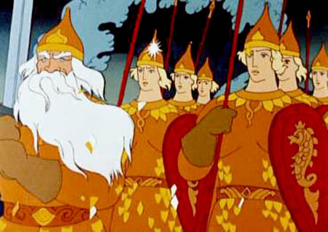
ТРИДЦАТЬ ВИТЯЗЕЙ ПРЕКРАСНЫХ
Notes:
Пытались взаимосвязьвеществ

Slide 20
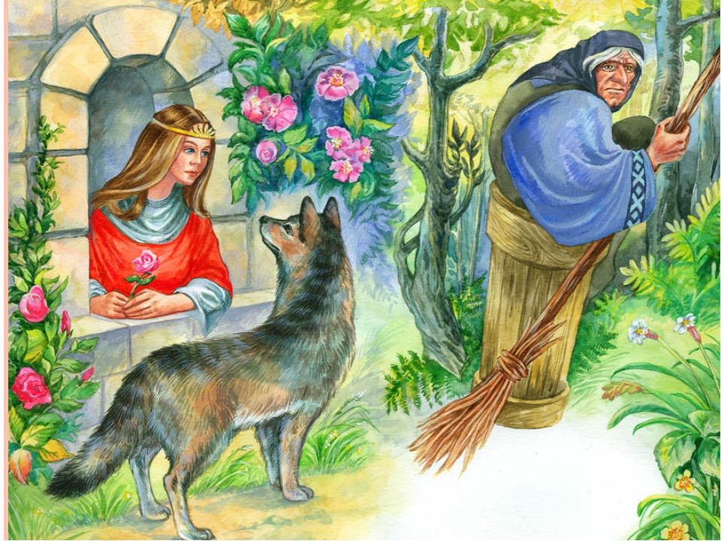
В ТЕМНИЦЕ ТАМ ЦАРЕВНА ТУЖИТ…
Notes:
Пытались взаимосвязьвеществ

Slide 21
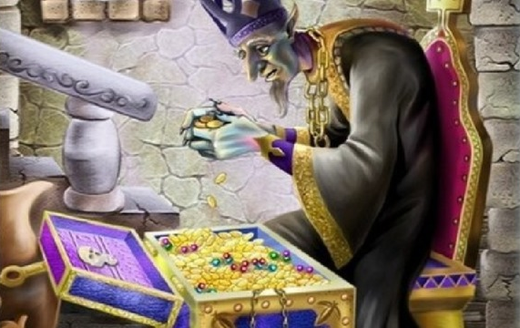
ЦАРЬ КАЩЕЙ НАД ЗЛАТОМ ЧАХНЕТ…
Notes:
Пытались взаимосвязьвеществ

Slide 22
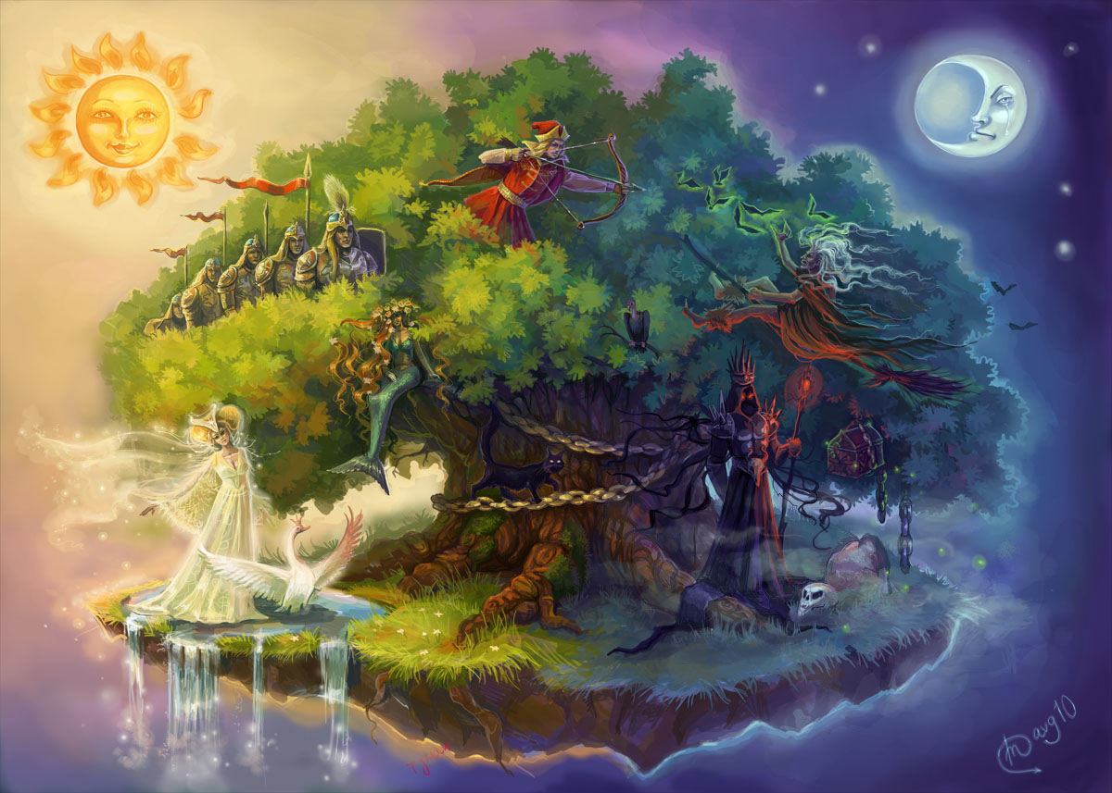
«ТАМ РУССКИЙ ДУХ…ТАМ РУСЬЮ ПАХНЕТ»
Все обитатели лукоморья, какими бы разными они ни были, все они – из русских народных сказок. Они родились на русской земле.
Notes:
Пытались взаимосвязьвеществ

Slide 23
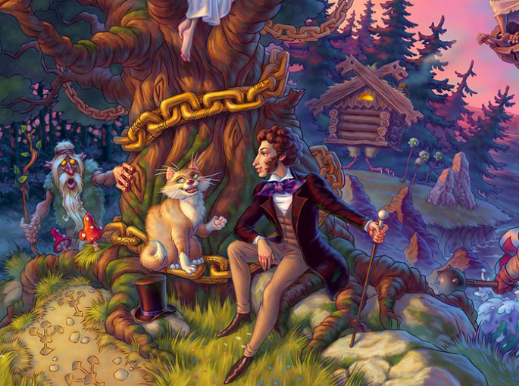
СВЯЗЬ ПОЭМЫ С ФОЛЬКЛОРОМ
А.С.Пушкин подчёркивает связь своей поэмы с русским фольклором. Он заканчивает пролог традиционной сказочной формулой: «И там я был, и мёд я пил».
Notes:
Пытались взаимосвязьвеществ

Slide 24

ЗАДАНИЕ ДЛЯ САМОСТОЯТЕЛЬНОЙ РАБОТЫ
1. Прочитать вступление к поэме «Руслан и Людмила».
2. Ответить на вопросы:
- Есть ли во вступлении зачин и концовка, традиционные для фольклорной сказки?
- Выпишите слова и выражения, которые встречались вам в народных сказках.
Notes:
Пытались взаимосвязьвеществ

